Slide 1
Oplæring i Ghana
5 ugers praksislæring med fokus på verdensmålene

Slide 2
5 uger i Ghana
Oplæring på hospital, plejehjem eller hjemmepleje
Udfordring af dine personlige og faglige kompetencer

Slide 3
Oplæringsperiode 3A
EUX elever: 22. januar - 24. februar 2025
EUD elever: 3. november – 7. december 2024
Ansøgningsfrist: d. 30. april 2024 inkl. underskrifter fra lærer og arbejdsgiver

Slide 4
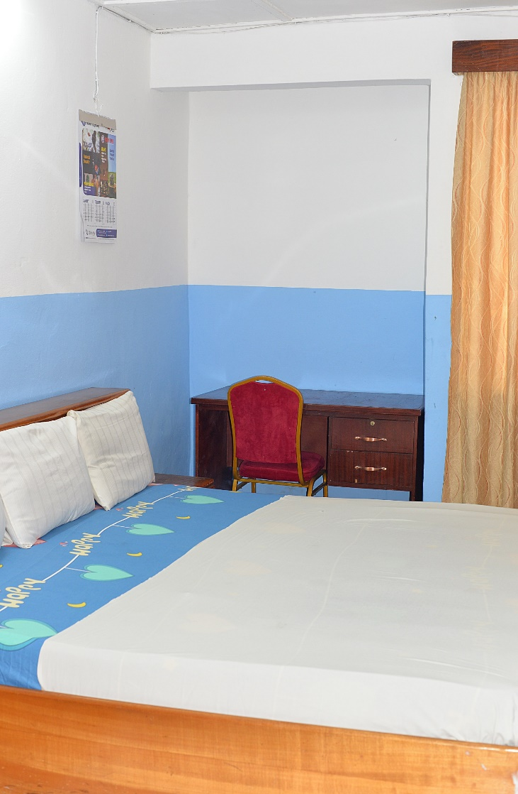
Alt det praktiske
Rejse og bolig betales af projektet
Visa, vaccinationer, forsikringer m.m. betales af projektet
Samarbejde med ghanesisk fagforening / HSWU-TUC
Forventede udgifter: Mad, udflugter m.m.
Obs. pas gyldigt 6 mdr. efter ophold

Slide 5
Hvad får jeg med?
Kommunikation, sprog
Kulturforståelse
Sundhedspædagogik
Organisering af sundhedsvæsenet
Bedre til at præsentere og formidle
Bæredygtighed i plejen
Ambassadør/rollemodel
Styrk dit CV

Slide 6
Hvad kræver det af mig - part 1 Fagligt og personligt overskud Stabilt fremmøde Gode karakterer (min. 4 alle fag) Engagement i din uddannelse Gode engelsk kundskaber Opfylde krav til visum

Slide 7
Hvad kræver det af mig - part 2 Gode sociale kompetencer Godkendelse fra arbejdsgiver og kontaktlærer Obligatoriske workshop-aktiviteter om Ghana, bæredygtighed, verdensmål m.m. Lyst til at være rollemodel Formidle viden, erfaringer og oplevelser

Slide 8
Opgaver i oplæringsperioden Indgå i arbejdet på oplæringsstedet Arbejde med udvalgte oplærings- & verdensmål Løbende dokumentation; refleksioner og oplevelser, logbog, podcast, foto, video og lign.

Slide 9
Hvordan søger jeg?
Find ansøgningsskema på https://sosuh.dk/elever/alt-det-andet/oplaering-i-udlandet/
Send det udfyldt med godkendelser fra arbejdsgiver og kontaktlærer til internationalt@sosuh.dk

